Slide 1
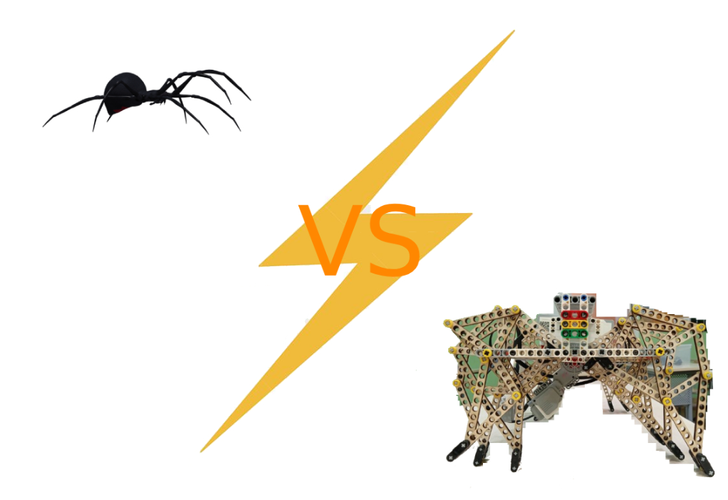
Умный шагатель
АРТЕМ И ВИКТОРИЯ

Slide 2
Умный шагатель
А ВЫ ЗНАЕТЕ ИСТОРИЮ СОЗДАНИЯ ЭТИХ УДИВИТЕЛЬНЫХ СУЩЕСТВ?

Slide 3
Умный шагатель
СПАСИБО ЗА ВНИМАНИЕ!

